Slide 1

TRÒ CHƠI
VÒNG QUAY MAY MẮN

Slide 2






Ng
H
KIỂM TRA BÀI CŨ
NGẪU NHIÊN
Hoài Anh
Việt Anh
Bảo
Phong
Phương Anh
Vi
Chi
Tuyết
Diệp
Trang
Đăng
Bùi Khánh
Đức
Hoàng
Hải
Tiến
Hạnh
1
2
3
Nguyễn Thư
Hoàng
Đỗ Thư
Phùng Huy
Bùi Huy
Quỳnh
Quang Huy
Phong
Nguyễn Khánh
Phát
Bùi Khánh
Yến Nhi
Khoa
Nhi
Lâm
Tiến
Nhân
Minh
Thảo Nguyên
Ngân
Bảo Nguyên
Minh
Thiết kế:Hoàng Thị Hạnh – GV trường THCS xã Xuân Giao

Slide 3


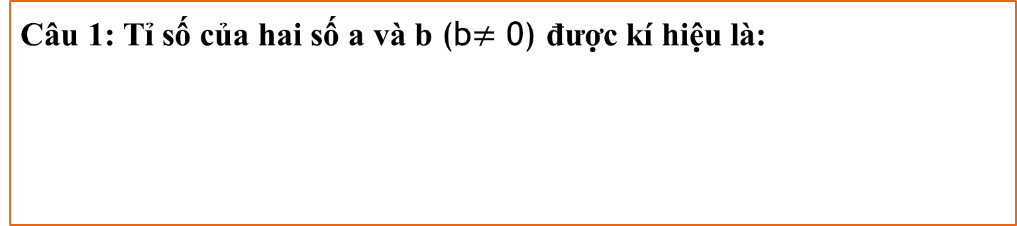
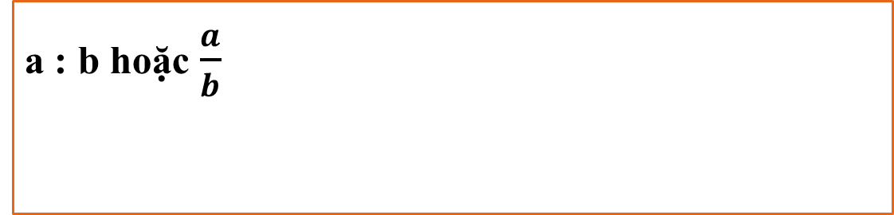
Câu 1: Tỉ số của hai số a và b (b$≠$ 0) được kí hiệu là:
00:02
00:01
00:00
00:10
00:06
00:03
00:04
00:09
00:07
00:05
00:08
a : b hoặc $\frac{a}{b}$

Slide 4

Câu 2: Có hai thanh sắt phi 18: thanh thứ nhất có khối lượng là 4kg; thanh thứ hai có khối lượng là 10 kg.
Viết tỉ số khối lượng của thanh sắt thứ nhất với thanh sắt thứ hai là:
00:02
00:01
00:00
00:10
00:06
00:03
00:04
00:09
00:07
00:05
00:08
$$4:10=\frac{4}{10}=\frac{2}{5}$$

Slide 5

Câu 3: Có hai thanh sắt phi 18: thanh thứ nhất dài 2m; thanh thứ hai dài 5m.
Tỉ số giữa chiều dài của thanh sắt thứ nhất và chiều dài của thanh sắt thứ hai là:
00:02
00:01
00:00
00:10
00:06
00:03
00:04
00:09
00:07
00:05
00:08
$$2 :5=\frac{2}{5}$$

Slide 6




KHỞI ĐỘNG
Có hai thanh sắt phi 18; thanh thứ nhất dài 2m có khối lượng là 4 kg; thanh thứ hai dài 5 m có khối lượng là 10kg.
Em có nhận xét gì về tỉ số giữa khối lượng của thanh sắt thứ nhất và khối lượng của thanh sắt thứ hai với tỉ số giữa chiều dài của thanh sắt thứ nhất và chiều dài của thanh sắt thứ hai?

Slide 7


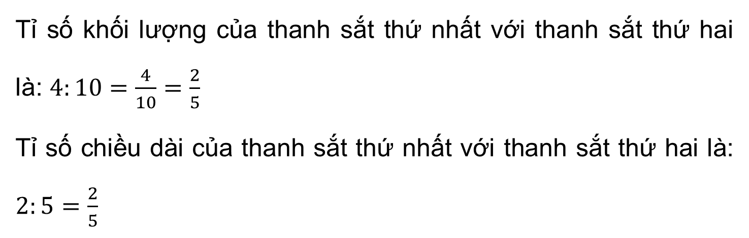
Tỉ số khối lượng của thanh sắt thứ nhất với thanh sắt thứ hai là: $4:10=\frac{4}{10}=\frac{2}{5}$
Tỉ số chiều dài của thanh sắt thứ nhất với thanh sắt thứ hai là: $2:5=\frac{2}{5}$
Nhận xét: Tỉ số giữa khối lượng của thanh sắt thứ nhất và khối lượng của thanh sắt thứ hai bằng với tỉ số giữa chiều dài của thanh sắt thứ nhất với chiều dài của thanh sắt thứ hai.

Slide 8

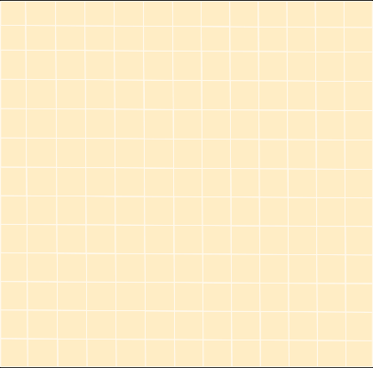








BÀI 5: TỈ LỆ THỨC

Slide 9


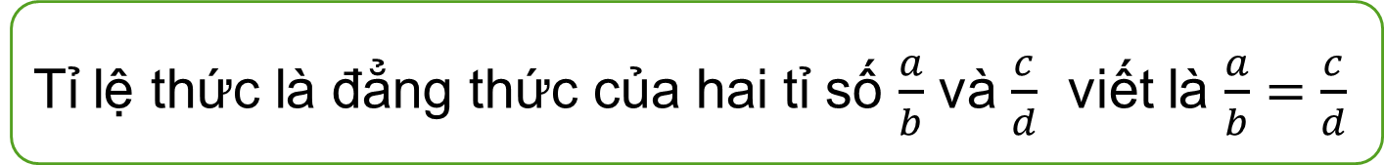
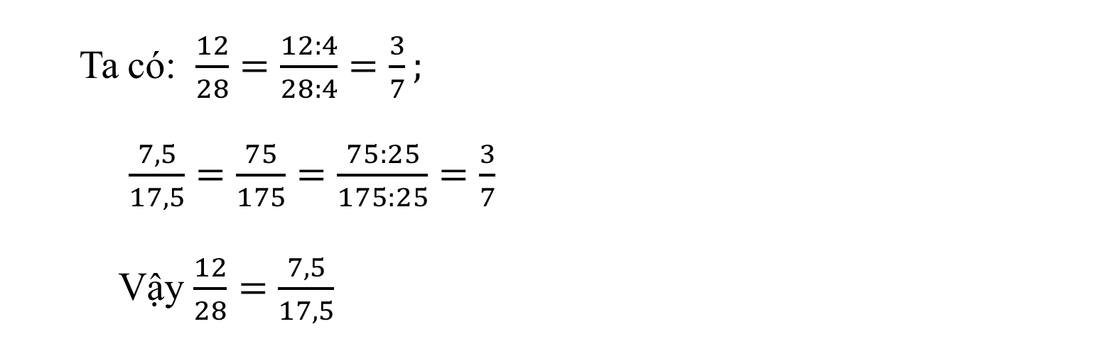
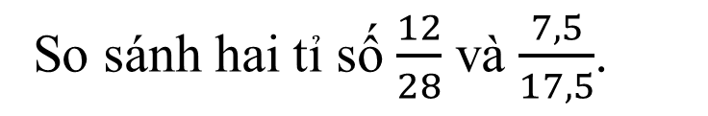
I. ĐỊNH NGHĨA
HĐ1
So sánh hai tỉ số $\frac{12}{28}$ và $\frac{7,5}{17,5}$.
Ta có: $\frac{12}{28}=\frac{12:4}{28:4}=\frac{3}{7};$
$\frac{7,5}{17,5}=\frac{75}{175}=\frac{75:25}{175:25}=\frac{3}{7}$
Vậy $\frac{12}{28}=\frac{7,5}{17,5}$
Tỉ lệ thức là đẳng thức của hai tỉ số $\frac{a}{b}$ và $\frac{c}{d}$ viết là $\frac{a}{b}=\frac{c}{d}$

Slide 10
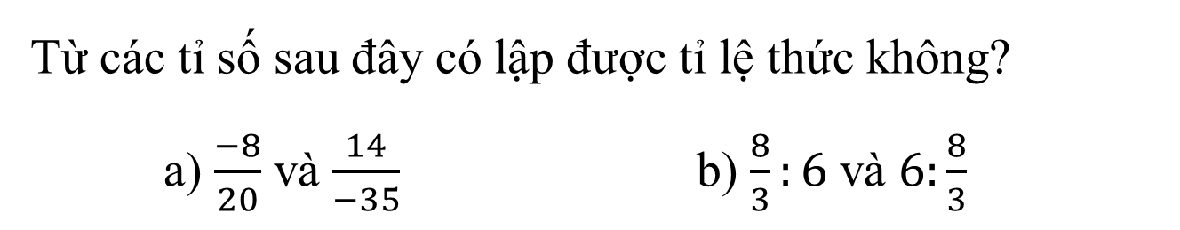
Ví dụ 1
Từ các tỉ số sau đây có lập được tỉ lệ thức không?
a) $\frac{−8}{20}$ và $\frac{14}{−35}$ b) $\frac{8}{3}:6$ và $6:\frac{8}{3}$

Slide 11





Giải
Ta có: $\frac{−8}{20}=\frac{\left(−8\right):4}{20:4}=\frac{−2}{5}$;
$\frac{14}{−35}=\frac{14:(−7)}{\left(−35\right):(−7)}=\frac{−2}{5}$
Vậy ta có tỉ lệ thức $\frac{−8}{20}=\frac{−2}{5}$.
b) Ta có: $\frac{8}{3}:6=\frac{8}{3}.\frac{1}{6}=\frac{4}{9}$; $6:\frac{8}{3}=6.\frac{3}{8}=\frac{9}{4}$
Hai tỉ số đã cho không bằng nhau nên ta không có tỉ lệ thức từ hai tỉ số đó.

Slide 12





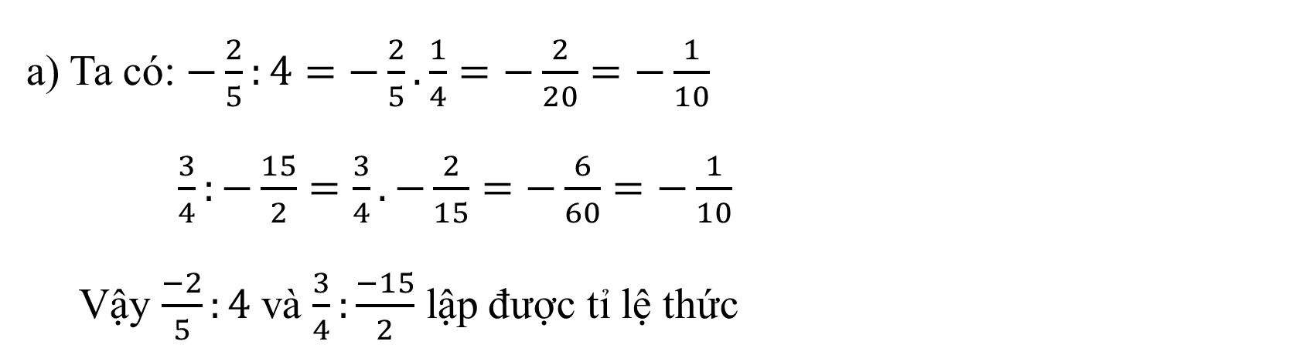
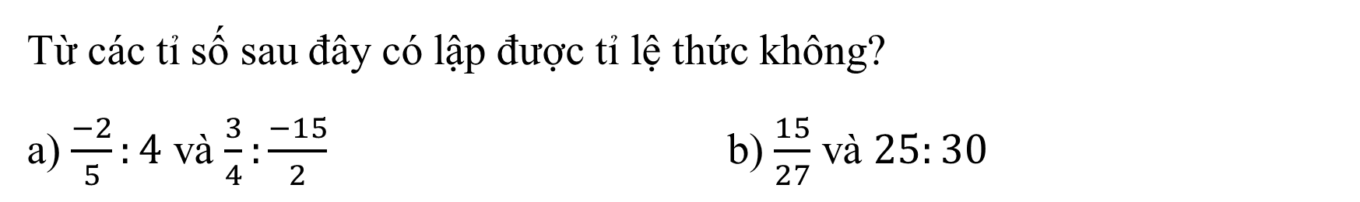
Luyện tập 1
Từ các tỉ số sau đây có lập được tỉ lệ thức không?
a) $\frac{−2}{5}:4$ và $\frac{3}{4}:\frac{−15}{2}$ b) $\frac{15}{27}$ và $25:30$
Category 4
Category 5
Category 6
Giải
a) Ta có: $−\frac{2}{5}:4=−\frac{2}{5}.\frac{1}{4}=−\frac{2}{20}=−\frac{1}{10}$
$\frac{3}{4}:−\frac{15}{2}=\frac{3}{4}.−\frac{2}{15}=−\frac{6}{60}=−\frac{1}{10}$
Vậy $\frac{−2}{5}:4$và $\frac{3}{4}:\frac{−15}{2}$ lập được tỉ lệ thức

Slide 13


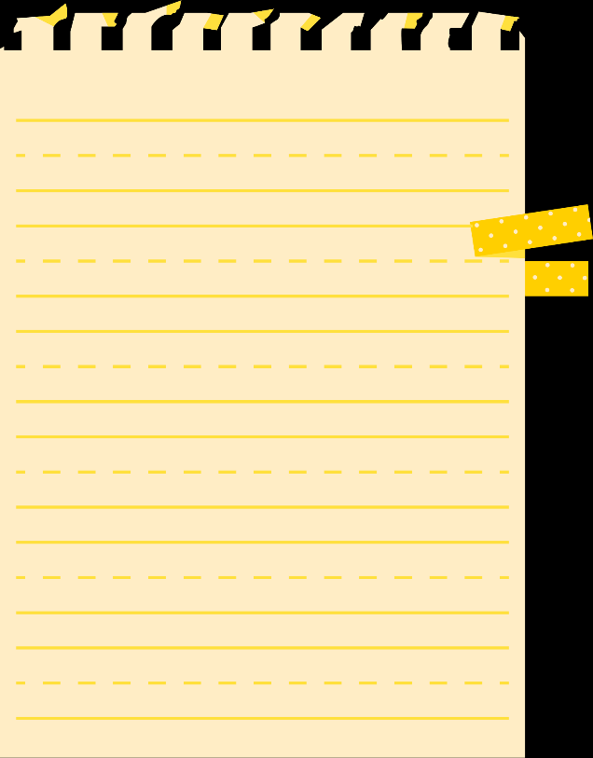

b) Ta có:
$$\frac{15}{27}=\frac{15:3}{27:3}=\frac{5}{9};$$
$$25:30=\frac{25}{30}=\frac{25:5}{30:5}=\frac{5}{6}$$
Vì $\frac{5}{9}≠\frac{5}{6}$ nên $\frac{15}{27}$ và $25:30$ không lập được tỉ lệ thức.

Slide 14

HĐ THEO NHÓM NỘP SẢN PHẨM NHÓM TRÊN PADLET
Nhóm 1,2 làm ý a
Nhóm 3,4 làm ý b
Nhóm 5,6 làm ý c
Bài 1 (SGK – tr.54) Từ các tỉ số sau đây có lập được tỉ lệ thức không?
a) $3,5:(−5,25)$ và $(−8):12$.
b) $39\frac{3}{10}:52\frac{2}{5}$ và $7,5:10$.
c) $0,8:(−0,6)$ và $1,2:(−1,8)$.

Slide 15

Giải
a) Ta có:
$$3,5:(−5,25)=\frac{3,5}{−5,25}=\frac{350}{−525}=\frac{350:(−175)}{(−525):(−175}=\frac{−2}{3}$$
$$(−8):12=\frac{−8}{12}=\frac{(−8):4}{12:4}=\frac{−2}{3}$$
Vậy từ các tỉ số $3,5:(−5,25)$ và $(−8):12$lập được tỉ lệ thức

Slide 16

b) Ta có:
$$39\frac{3}{10}:52\frac{2}{5}=\frac{393}{10}:\frac{262}{5}=\frac{393}{10}⋅\frac{5}{262}=\frac{3}{4}$$
$$7,5:10=\frac{7,5}{10}=\frac{75}{100}=\frac{75:25}{100:25}=\frac{3}{4}$$
Vậy từ các tỉ số $39\frac{3}{10}:52\frac{2}{5}$ và $7,5:10$ lập được tỉ lệ thức

Slide 17

Category 4
Category 5
Category 6
c) Ta có:
$$0,8:(−0,6)=\frac{0,8}{−0,6}=\frac{8}{−6}=\frac{8:(−2)}{(−6):(−2)}=\frac{−4}{3}$$
$$1,2:(−1,8)=\frac{1,2}{−1,8}=\frac{12}{−18}=\frac{12:(−6)}{(−18):(−6)}=\frac{−2}{3}$$
Vì $\frac{−4}{3}≠\frac{−2}{3}$ nên từ các tỉ số $0,8:(−0,6)$ và $1,2:(−1.8)$ không lập được tỉ lệ thức

Slide 18

BÀI TẬP CỦNG CỐ
Các em hãy trả lời các câu hỏi trắc nghiệm trên phần mềm Azota

Slide 19

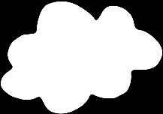




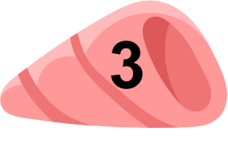
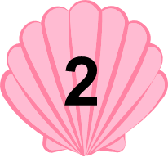
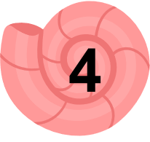

Slide 20

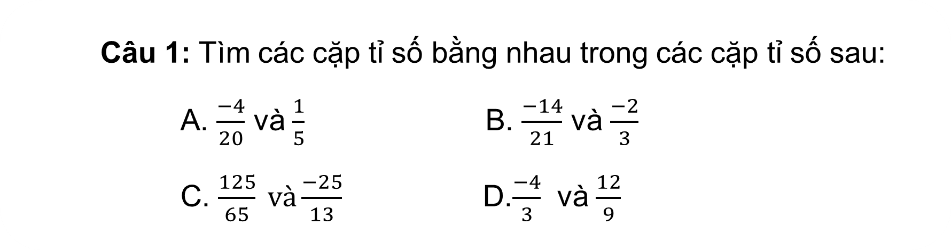
Câu 1: Tìm các cặp tỉ số bằng nhau trong các cặp tỉ số sau: A. $\frac{−4}{20}$ và $\frac{1}{5}$ B. $\frac{−14}{21}$ và $\frac{−2}{3}$ C. $\frac{125}{65} và\frac{−25}{13}$ D.$\frac{−4}{3}$ và $\frac{12}{9}$
B

Slide 21
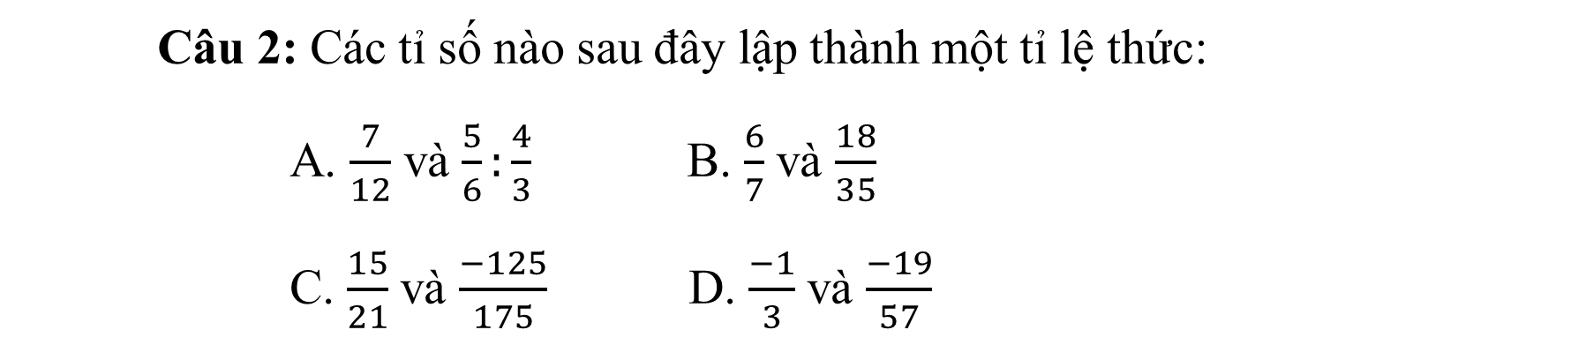
Câu 2: Các tỉ số nào sau đây lập thành một tỉ lệ thức: A. $\frac{7}{12}$ và $\frac{5}{6}:\frac{4}{3}$ B. $\frac{6}{7}$ và $\frac{18}{35}$ C. $\frac{15}{21}$ và $\frac{−125}{175}$ D. $\frac{−1}{3}$ và $\frac{−19}{57}$
D

Slide 22

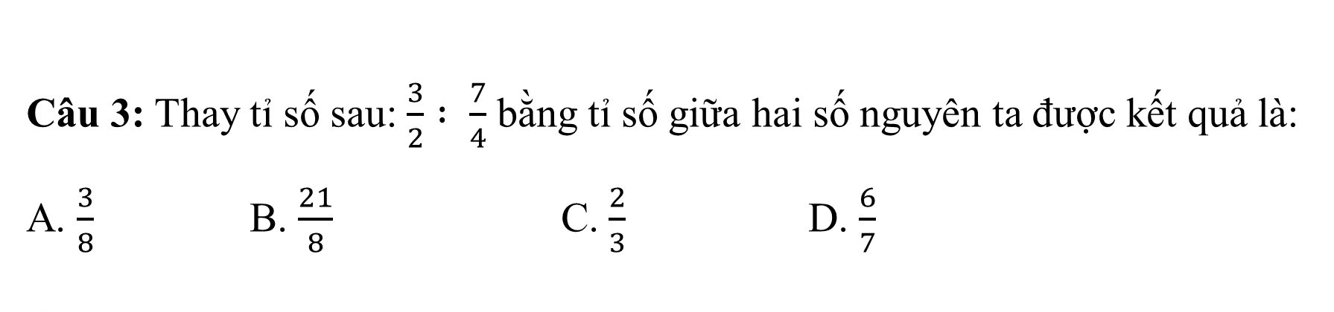
Câu 3: Thay tỉ số sau: $\frac{3}{2} : \frac{7}{4}$ bằng tỉ số giữa hai số nguyên ta được kết quả là: A. $\frac{3}{8}$ B. $\frac{21}{8}$C. $\frac{2}{3}$ D. $\frac{6}{7}$
D

Slide 23
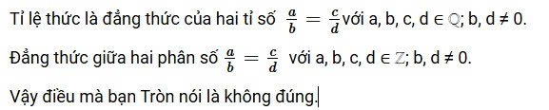
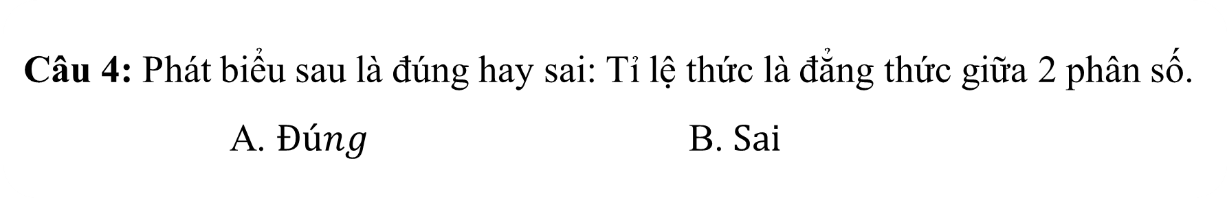
Câu 4: Phát biểu sau là đúng hay sai: Tỉ lệ thức là đẳng thức giữa 2 phân số. A. $Đúng$B. $Sai$
B

Slide 24

HƯỚNG DẪN VỀ NHÀ
- Học thuộc định nghĩa tỉ lệ thức
- Làm bài tập:
Bài 1: Thay các tỉ số sau bằng tỉ số giữa các số nguyên:
a) $1,5:2,16; b$) $\frac{3}{8}:0,5; c$) $2\frac{2}{3}:1\frac{7}{9}$
Bài 2: Từ các tỉ số sau đây có lập được tỉ lệ thức hay không? a) $(−0,3):2,7$ và $(−1,71):15,39$ b) $2\frac{1}{3}:7$ và $3\frac{1}{4}:13$
- Chuẩn bị tiet sau Muc II- Bài 5. Tỉ lệ thức”.

